Slide 1

Салон красоты
Baba Yaga
Подготовили Аборина Дарья и Кириллов Степан

Slide 2

По проекту мы создали салон Baba Yaga, в котором оказываем парикмахерские услуги, а так же продаём продукцию для ухода за волосами. Второй наш проект это сайт этого самого салона

Slide 3
О салоне BabaYaga
Салон красоты «Baba Yaga» откроет двери для посетителей в декабре 2022 года. С первого дня нашими базовыми принципами работы стали доброжелательность, чуткое отношение к каждому клиенту и высокий уровень профессионализма во всех сферах оказываемых услуг. С первых секунд пребывания в салоне вы окунетесь в атмосферу заботы и доброжелательности.
Почувствуйте себя свободными от повседневной суеты, открыв новые ощущения и удовольствие от виртуозного мастерства наших специалистов!
Салон предоставляет полный спектр услуг, среди которых не только педикюр, маникюр и работа стилистов-парикмахеров, но и косметология лица и тела, аппаратные процедуры, массаж и все необходимое для того, чтобы подчеркнуть вашу уникальность, естественную красоту и привлекательность.
Наши стилисты создадут настоящий шедевр, будь то простая или самая модная стрижка, свадебная или вечерняя укладка
- все это и другое будет выглядеть не только безупречно, но и естественно! Чтобы добиться яркого цвета и красивой прически, мы уделяем огромное внимание здоровью волос, проводя лечение кожи головы и восстановительные процедуры по уникальным методикам. В своей работе мастера берут во внимание особенности каждого клиента, стараясь подчеркнуть вашу индивидуальность, учитывая тип кожи, цвет волос и глаз, а также множество других неочевидных мелочей. Почувствуйте себя неповторимо и комфортно в новом образе, созданном в соответствии как с вашими пожеланиями, так и последними веяниями моды. В качестве основных партнеров салона выступают ведущие бренды мира моды и косметики

Slide 4
Правильно созданный сайт- визитная карточка любого предприятия

Slide 5
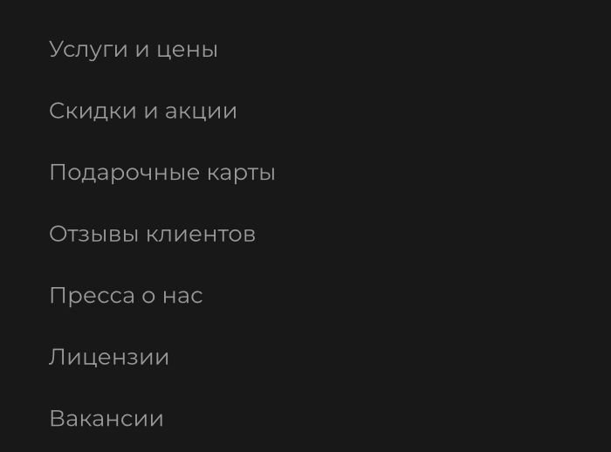
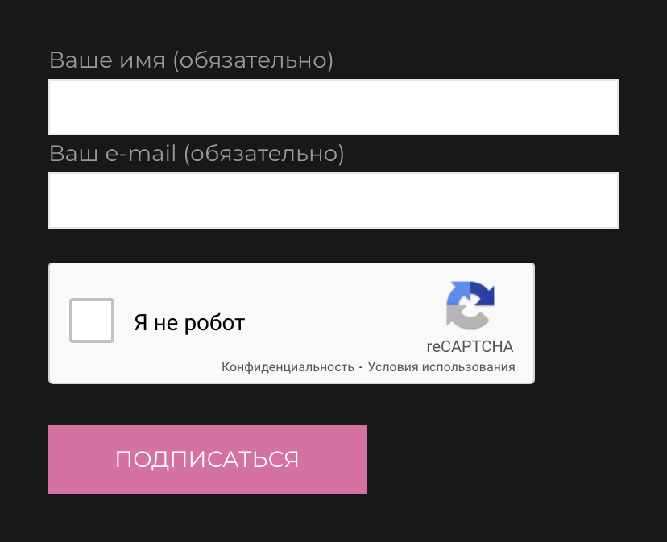
На этом сайте вы сможете просмотреть каталог услуг и их стоимость, часы работы, все акции и скидки нашего салона, просмотрите наших специалистов, найдёте ссылки на наши социальные сети, и наше местоположение. А так же на сайте будет представлено окно для ваших данный(почта, номер телефона, ФИО), поэтому вы легко сможете записаться к нам, в любой момент

Slide 6






Помимо всего этого, так же будет окно о нашей продукции, а именно: шампуни, бальзамы, кондиционеры, термозащита, несмываемый уход, сухие шампуни, лаки для различных типов волос.

Slide 7
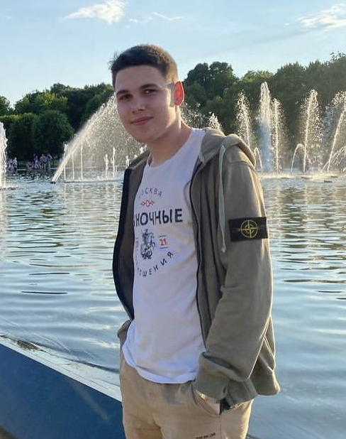
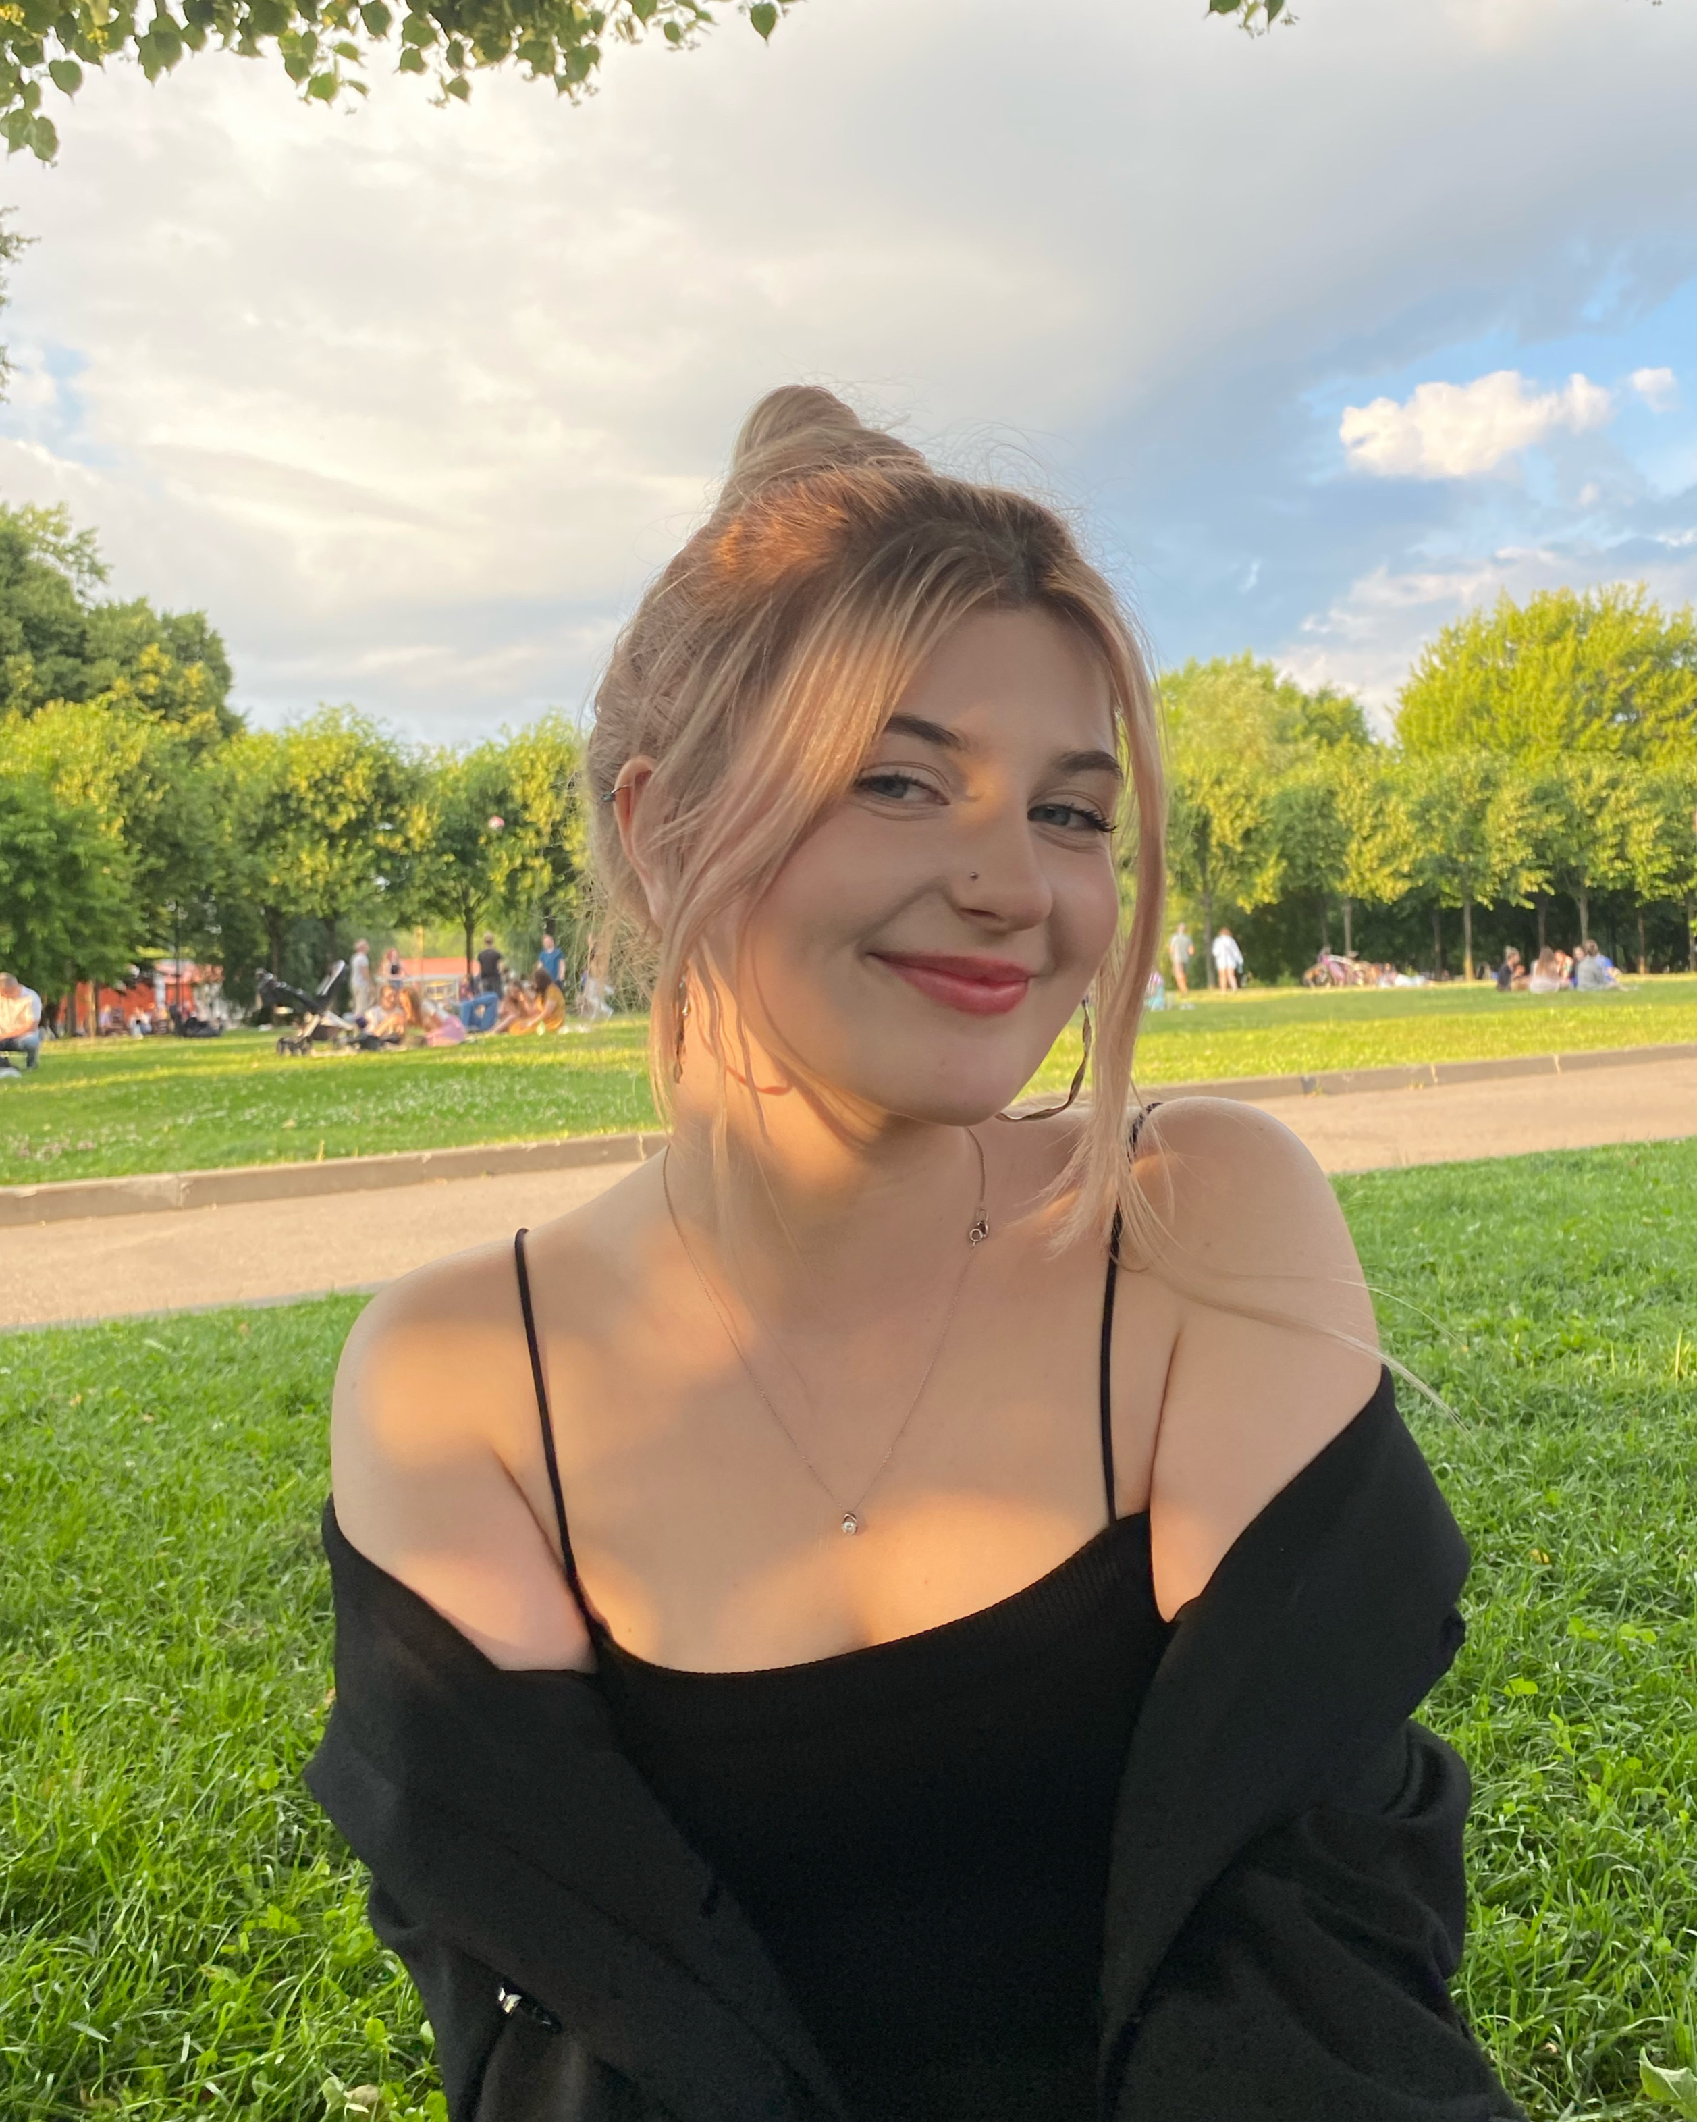
Наши сотрудники(участники команды)
Кириллов Степан Евгеньевич-Верстальщик и Веб-программист
Аборина Дарья Алексеевна-
Веб-дизайнер и Контент-менеджер

Slide 8
«Причёска влияет на то, как складывается день,а в итоге и жизнь»
Софи Лорен

